Slide 1
WEB Uygulama Saldırı Çeşitleri

Slide 2
Web Uygulamalarında Saldırı Çeşitleri
Brute Force
DDOS
XSS
CSRF
SQL Injection
Broken Authentication
Broken Access Control
Security Misconfiguration Attacks
Sensitive Data Exposure
Session Hijacking
Components With Vulnerabilities

Slide 3
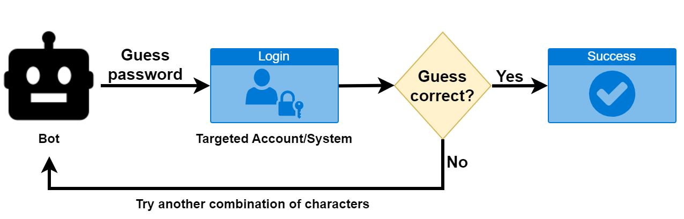
Brute Force Saldırıları
Bir saldırganın, bir şifre veya güvenlik sistemini kırmak amacıyla olası tüm kombinasyonları deneyerek çözmeye çalıştığı bir saldırı yöntemidir.
Zaman alıcıdır: Şifrenin uzunluğu ve karmaşıklığı arttıkça brute force saldırısının başarılı olma süresi uzar.
Şifre güvenliği ile doğrudan ilişkilidir: Kısa ve basit şifreler brute force saldırısına daha açıktır.

Slide 4
Brute Force Saldırılarından Korunma Yöntemleri
Güçlü Şifre Kullanmak
Hesap Kilitleme (Account Lockout)
İki Faktörlü Kimlik Doğrulama (2FA):
Şifreyi Düzenli Olarak Değiştirme
Captcha ve Benzeri Koruma Sistemleri Kullanmak
Şifre Deneme Sınırı
Şifre Hashing (Şifre Karma) ve Salt Kullanmak
VPN ve IP Filtreleme

Slide 5
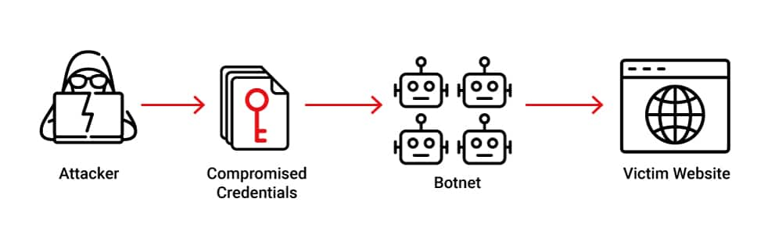
Broken Authentication
Kimlik doğrulama mekanizmalarının zayıf veya hatalı uygulanması sonucu yetkisiz kullanıcıların
hesaplara erişebilmesidir.
Nasıl Engellerim?
Güçlü parola politikaları kullan
Çok faktörlü kimlik doğrulama (2FA) uygula
Oturumları zamanaşımı ile sınırla
Hassas bilgileri (şifre, token) güvenli sakla
Oturum çalma ve tahmin etmeye karşı koruma sağla

Slide 6
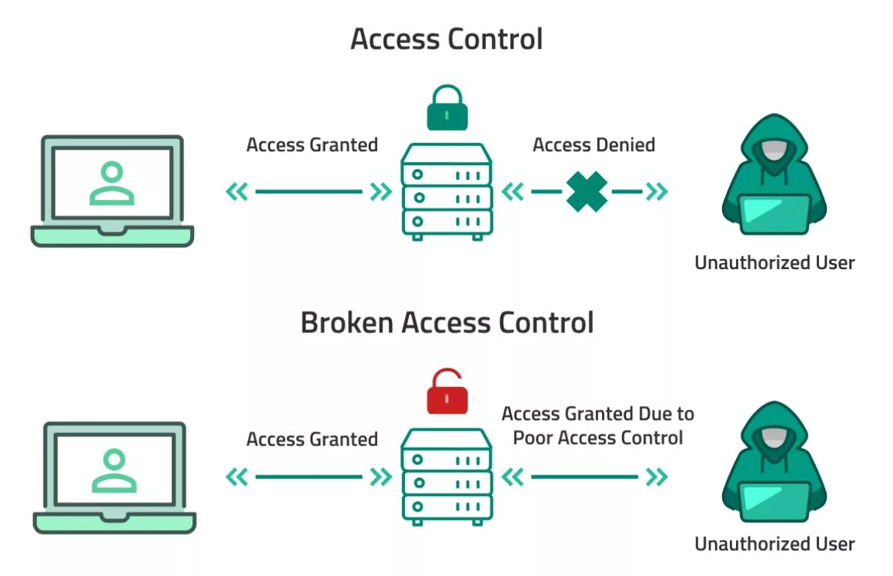
Broken Access Control
Kullanıcıların normalde girmemeleri gereken kaynaklara veya işlevlere yetkisiz olarak erişimlerine olanak tanır.
Nasıl Engellerim?
RBAC
ABAC
Relation Based Access Control
Principle of Least Privilege

Slide 7
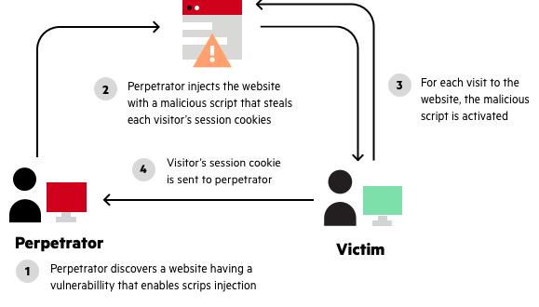
XSS Attacks
Kötü niyetli kişilerin bir web uygulamasına zararlı script (JavaScript) enjekte ederek kullanıcıların tarayıcılarında bu scripti çalıştırmasını sağladığı bir web güvenlik açığıdır.
Nasıl Engellerim?
Input Validation (Girdi Doğrulama)
HTML Encoding / Output Encoding (Çıkışta Kodlama)
HTML Sanitization (Temizleme)
Content Security Policy (CSP)

Slide 8
XSS Attacks
Reflected XSS (Yansıtılan XSS): Arama kutuları veya URL parametreleri üzerinden gerçekleşebilir.
Stored XSS (Depolanan XSS): Günümüzde client uygulamanın storage (local,session ve cookies) gibi alanlarındaki bilgilerin javascript ile çalınması.
DOM-based XSS: Kullanıcı girdileri, JavaScript tarafından DOM’da işlenir.

Slide 9
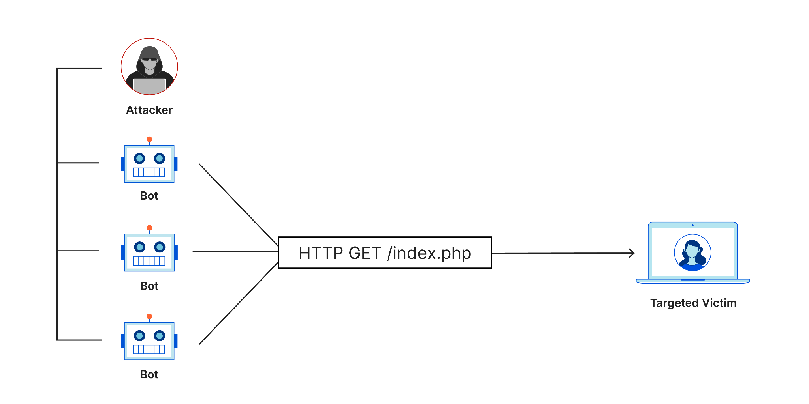
DDOS Attacks
DDoS (Distributed Denial of Service) saldırıları, bir hizmet veya sunucuya yönelik olarak yapılan ve hizmetin normal işlevselliğini bozmaya veya kullanılamaz hale getirmeye yönelik saldırı türüdür.

Slide 10
DDOS Attacks
Volumetric Attacks (Hacimsel Saldırılar): Bu saldırı türünde, saldırganlar hedeflenen hizmete yoğun miktarda
veri trafiği gönderirler. Bu, hedef hizmetin ağ bant genişliğini tüketerek normal trafik geçişini engeller.
Protocol Attacks (Protokol Saldırıları): Bu tür saldırılarda, saldırganlar hedef hizmetin protokol işleme kapasitesini aşmak için protokolün zayıf yönlerinden yararlanır. Örneğin, TCP SYN veya UDP saldırıları gibi.
Application Layer Attacks (Uygulama Katmanı Saldırıları): Bu saldırılar, hedeflenen uygulamanın kaynaklarını tüketmek için uygulama katmanında (HTTP, HTTPS, DNS gibi) yürütülür. Örneğin, HTTP GET veya POST isteği bombardımanı gibi.

Slide 11
DDOS Attacks
Nasıl Engellerim?
Rate Limiting & Throttling
IP Whitelisting/Blacklisting (IP Beyaz/Beyaz Listeleme)
Geolocation Filtering (Coğrafi Konum Filtreleme)
Güvenlik Duvarları ve Web Uygulama Güvenlik Duvarları (WAF)

Slide 12
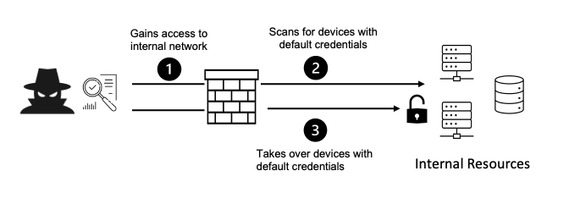
Security Misconfiguration Attacks
Uygulamaların veya sistemlerin güvenlik ayarlarının doğru yapılandırılmaması veya eksik kalması sonucu ortaya çıkan bir güvenlik açığı türüdür.
Nasıl Engellerim?
Varsayılan Ayarları Kapat / Değiştir
Minimum Yetki İlkesi (Least Privilege) Uygula
Yapılandırma Dosyalarını Erişimi Kısıtla
Debug ve Hata Mesajlarını Kapat
Yapılandırma Ayarlarını Güvenli Ortamlarda Sakla

Slide 13
Security Misconfiguration Attacks (ZIP SLIP)
Kötü niyetli kullanıcıların bir ZIP dosyasının içindeki dosya yolunu manipüle ederek, uygulamanın izin verilmeyen dosyaları çıkarmasına veya üzerine yazmasına olanak tanıyan bir güvenlik açığıdır.
Nasıl Engellerim?
Dosya yollarını doğrula (path traversal kontrolü yap)
Zip içeriğini açmadan önce tarayıp analiz et
Kullanıcıdan gelen ZIP dosyaları üzerinde sınır ve filtre uygula
Güvenli kütüphaneler kullan (örneğin Java’da Zip4j gibi, .Net5+ System.IO.Compression)
Antivirüs ve DLP (Data Loss Prevention) çözümleri ile entegrasyon sağla. Karantina sunucu

Slide 14
Security Headers
Secure HTTP Headers kullanımı uygulamaların güvenlik seviyelerini artırır ve Security Misconfiguration Attacks gibi saldırılara karşı koruma sağlar.
Her uygulama için uygun yapılandırma, güvenlik politikaları ve kontroller sağlanmalıdır.
Ayrıca, bu başlıkların doğru şekilde yapılandırılması ve düzenli olarak güncellenmesi de önemlidir, çünkü saldırı teknikleri zamanla evrilebilir ve yeni güvenlik zafiyetleri keşfedilebilir.

Slide 15
Security Headers
Strict-Transport-Security (HSTS)
Content-Security-Policy (CSP)
X-Content-Type-Options: nosniff
X-Frame-Options: deny
X-Xss-Protection:mode:block
Feature-Policy
Referrer-Policy
Notes:
https://medium.com/devopsturkiye/asp-net-core-uygulamalar%C4%B1nda-http-security-headers-ile-g%C3%BCvenli%C4%9Fi-art%C4%B1rmak-bfbd48bcd4e7

Slide 16
Security Headers
X-Powered-By-Header: HTTP yanıtlarında sunucunun veya uygulamanın hangi teknoloji veya platform tarafından desteklendiğini belirten bir HTTP başlığıdır.
Server Header: HTTP yanıtlarında sunucunun kullandığı yazılım veya platformu belirten bir HTTP başlığıdır. Bu başlık, istemciler (tarayıcılar, mobil uygulamalar vb.) ile sunucu arasındaki iletişim sırasında sunucu tarafından otomatik olarak eklenir.

Slide 17
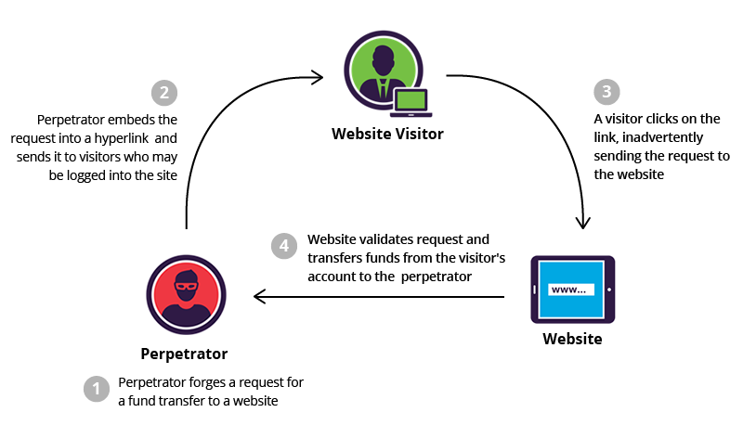
CSRF Attacks
Bu saldırı türü, bir kullanıcının tarayıcısında oturum açıkken, kötü niyetli bir saldırganın kontrolünde olan başka bir web sitesinde istenmeyen işlemlerin gerçekleştirilmesini amaçlar.
Nasıl Engellerim?
CSRF Token Kullanımı
SameSite Cookie Policy
HTTP Only Cookie

Slide 18
Sensitive Data Exposure
Web uygulamalarında hassas veya gizli olarak kabul edilen verilerin, yetkisiz kişiler veya süreçler tarafından erişilebilir hale gelmesinden kaynaklanan bir güvenlik açığıdır.
Nasıl Engellerim?
Verileri depolarken güçlü algoritmalarla (AES-256 gibi) şifrele
Veri tabanı yedekleri, loglar ve hata mesajlarında hassas veri bulundurma.
Güvenli anahtar yönetimi kullan (örn. AWS KMS, Azure Key Vault).
Hassas veri içeren dosya ve ortam değişkenlerine erişimi sınırla.
İstemci tarafında (browser, localStorage) hassas veri tutmaktan kaçın.

Slide 19
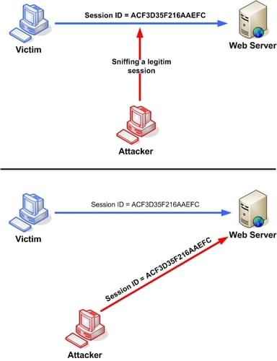
Session Hijacking
Bir kullanıcının aktif oturumunu (session) ele geçirerek yetkisiz
şekilde o kullanıcı gibi sisteme erişme saldırısıdır.
Nasıl Engellerim?
SSL/TLS kullanımı
Secure HttpOnly Cookie
Oturum Sürelerini Kısaltma
Hesap Kitleme (Account Lockout) Mekanizmaları
Session Expire Mekanizmaları

Slide 20

Session Hijacking Türleri
Session Fixation (Oturum Sabitleme): Bu tür saldırıda, saldırgan, kurbanı belirli bir oturum kimliğiyle oturum açmaya zorlar. Saldırgan, oturum kimliğini daha önce oluşturmuş ve kurbana göndermiştir.
Session Sidejacking: Saldırgan HTTP bağlantıları üzerinden iletilen session ID'leri sniffing yöntemi ile yakalar.
Cross-Site Scripting (XSS) ile Oturum Kaçırma: Saldırgan, XSS açığı olan bir siteye zararlı JavaScript kodu enjekte eder ve kendine Session bilgisini iletir.

Slide 21
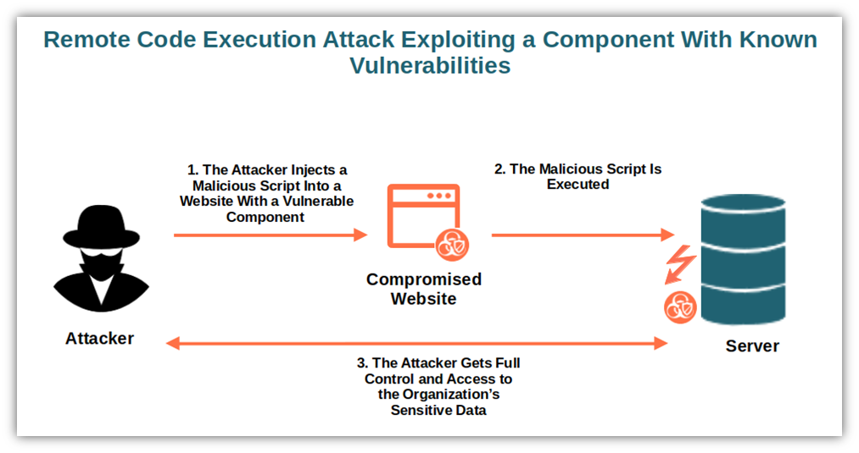
Using Components With Vulnerabilities
Uygulamanın geliştirilmesinde kullanılan 3rd güvenlik açıklarını
istismar etme yöntemi.
Nasıl Engellerim?
Güncel Kütüphaneler ve Paketler Kullan
Zafiyet Taraması Yapan Araçlar Kullan (Synk, OWASP Dependency-Check, npm audit, yarn audit, pip-audit)
Kütüphane versiyonlarını net olarak tanımla (flask==2.3.2 )
İhtiyaç Duyulmayan 3rd Bileşenleri Uygulamadan Kaldır.
CI/CD Süreçlerine Otomatik Güvenlik Kontrolleri Dahil Et
Yaygın CVE ve Güvenlik Veritabanlarını Takip Et

